Slide 1

Développement front
MMI 3 – TP#4 S5

Slide 2
Danielo JEAN-LOUIS

Slide 3
Quels sont les points communs entre ?
Discord
Visual Studio Code
Slack
Postman
Notes:
La balise <img> permet d’afficher des images
La balise <br> permet de faire un saut de ligne (faire “entrée” dans du texte html ne fonctionnera pas)
La balise <hr> affiche une ligne séparatrice horizontale

Slide 4

Electron
Source(s) :
https://www.electronjs.org/apps
https://www.electronjs.org/
Notes:
La balise <img> permet d’afficher des images
La balise <br> permet de faire un saut de ligne (faire “entrée” dans du texte html ne fonctionnera pas)
La balise <hr> affiche une ligne séparatrice horizontale

Slide 5
Electron
Framework front-end permettant de développer des applications natives pour MacOS, Windows et Linux
Outil Open Source et gratuit
Très populaire
Source(s) :
https://www.electronjs.org/apps
https://www.electronjs.org/
Notes:
La balise <img> permet d’afficher des images
La balise <br> permet de faire un saut de ligne (faire “entrée” dans du texte html ne fonctionnera pas)
La balise <hr> affiche une ligne séparatrice horizontale

Slide 6
Electron
Utilise les langages HTML, CSS et Javascript
  Ticket d’entrée faible (surtout en S5)
Un code = Plusieurs exécutables
Utilise les API natives des systèmes d’exploitation
  L’application ressemble à une app native
Source(s) :
https://www.electronjs.org/apps
https://www.electronjs.org/
Notes:
La balise <img> permet d’afficher des images
La balise <br> permet de faire un saut de ligne (faire “entrée” dans du texte html ne fonctionnera pas)
La balise <hr> affiche une ligne séparatrice horizontale

Slide 7
Electron
Site web embarqué
  Possibilité d’utiliser la console du navigateur
  Apps très lourdes avec perfs moyennes
Basé sur le moteur Chromium
Source(s) :
https://www.electronjs.org/apps
https://www.electronjs.org/
Notes:
La balise <img> permet d’afficher des images
La balise <br> permet de faire un saut de ligne (faire “entrée” dans du texte html ne fonctionnera pas)
La balise <hr> affiche une ligne séparatrice horizontale

Slide 8
Pratiquons ! - Electron (Partie 1)
Pré-requis :
Avoir la ressource ressources/electron
A télécharger ici : https://download-directory.github.io/?url=https://github.com/DanYellow/cours/tree/main/developpement-front-s5/travaux-pratiques/numero-4/ressources

Slide 9

Architecture (simplifiée)
Main process
Preload process
Nodejs
IPC
IPC
Système
d’exploitation
Main process + script de preload
(fichiers “preload.js” et “main.js”)
Renderer Process
(Application)
Source(s) :
https://www.electronjs.org/apps
https://www.electronjs.org/
Notes:
La balise <img> permet d’afficher des images
La balise <br> permet de faire un saut de ligne (faire “entrée” dans du texte html ne fonctionnera pas)
La balise <hr> affiche une ligne séparatrice horizontale

Slide 10
Renderer process
Représente UNE vue/onglet dans votre application
Electron est multi-processus
  Basé sur le processus de Chromium
Source(s) :
https://www.electronjs.org/fr/docs/latest/tutorial/process-model
Notes:
La balise <img> permet d’afficher des images
La balise <br> permet de faire un saut de ligne (faire “entrée” dans du texte html ne fonctionnera pas)
La balise <hr> affiche une ligne séparatrice horizontale

Slide 11
Renderer process
Appelé juste après le preload process
Ne communique qu’avec le preload process
Impossibilité de communication entre plusieurs Renderer process, par défaut
Source(s) :
https://www.electronjs.org/fr/docs/latest/tutorial/process-model
Notes:
La balise <img> permet d’afficher des images
La balise <br> permet de faire un saut de ligne (faire “entrée” dans du texte html ne fonctionnera pas)
La balise <hr> affiche une ligne séparatrice horizontale

Slide 12
IPC
Inter-process communication
  Fr : communication inter-processus
Protocole de communication entre le main process et le renderer process
  Système de canaux
Communication évènementiel bi-directionnelle
Source(s) :
https://www.electronjs.org/fr/docs/latest/glossary#ipc
Notes:
La balise <img> permet d’afficher des images
La balise <br> permet de faire un saut de ligne (faire “entrée” dans du texte html ne fonctionnera pas)
La balise <hr> affiche une ligne séparatrice horizontale

Slide 13
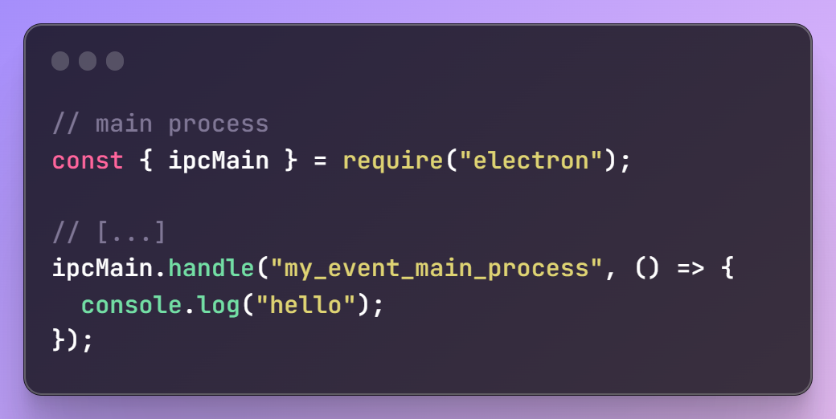
IPC – Exemple – Main Process – main.js
Ici notre main process executera un console.log() quand l’évènement “my_event_main_process” sera appelé.
(Cette fonction peut retourner une valeur)
Notes:
La balise <img> permet d’afficher des images
La balise <br> permet de faire un saut de ligne (faire “entrée” dans du texte html ne fonctionnera pas)
La balise <hr> affiche une ligne séparatrice horizontale

Slide 14
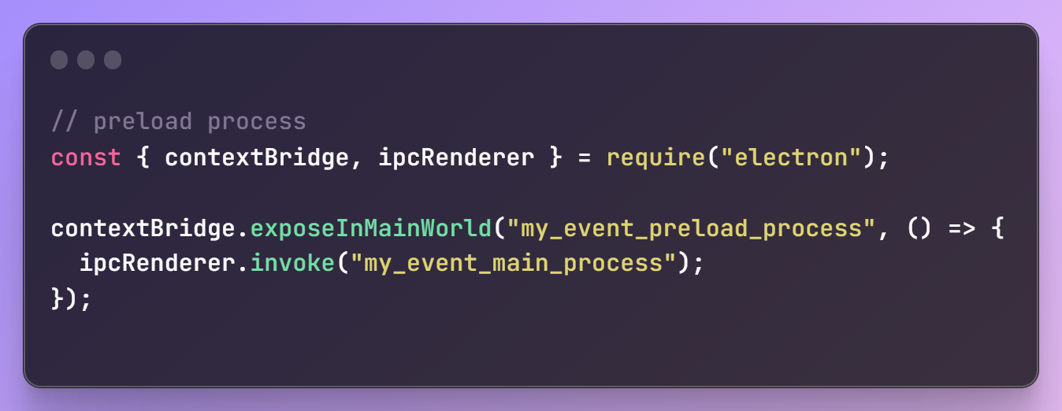
IPC – Exemple – Preload Process – preload.js
Dans le preload process, on expose une fonction (my_event_preload_process) au renderer process. Elle nous permettra d’appeler notre event dans le main process
Notes:
La balise <img> permet d’afficher des images
La balise <br> permet de faire un saut de ligne (faire “entrée” dans du texte html ne fonctionnera pas)
La balise <hr> affiche une ligne séparatrice horizontale

Slide 15
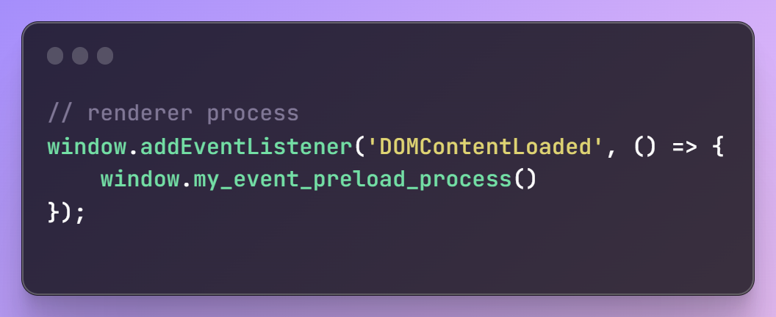
IPC – Exemple – Renderer Process
Le preload process injecte dans l’objet window nos fonctions
Source(s) :
https://www.electronjs.org/fr/docs/latest/glossary#ipc
Notes:
La balise <img> permet d’afficher des images
La balise <br> permet de faire un saut de ligne (faire “entrée” dans du texte html ne fonctionnera pas)
La balise <hr> affiche une ligne séparatrice horizontale

Slide 16
Pratiquons ! - Electron (Partie 2)
Pré-requis :
Avoir la ressource ressources/electron
A télécharger ici : https://download-directory.github.io/?url=https://github.com/DanYellow/cours/tree/main/developpement-front-s5/travaux-pratiques/numero-4/ressources

Slide 17
IPC – Points à retenir
Impossibilité de faire des API calls depuis le renderer ou preload process
  Solution : Passer par le main process
Le nom des canaux est arbitraire
  Préférez des noms explicites
  Espace interdits
Source(s) :
https://www.electronjs.org/fr/docs/latest/tutorial/ipc
Notes:
La balise <img> permet d’afficher des images
La balise <br> permet de faire un saut de ligne (faire “entrée” dans du texte html ne fonctionnera pas)
La balise <hr> affiche une ligne séparatrice horizontale

Slide 18
IPC – Points à retenir
Seul le preload process a accès aux DOM ET à Node js
La méthode ipcRenderer.invoke(“event”) peut retourner une valeur en provenance de ipcMain.handle(“event”)
Source(s) :
https://www.electronjs.org/fr/docs/latest/tutorial/ipc
Notes:
La balise <img> permet d’afficher des images
La balise <br> permet de faire un saut de ligne (faire “entrée” dans du texte html ne fonctionnera pas)
La balise <hr> affiche une ligne séparatrice horizontale

Slide 19
IPC – Points à retenir
La communication du main process vers le renderer process est différente
Possibilité de grouper vos évènements dans un objet au lieu d’avoir des “exposeInMainWorld” un peu partout
Source(s) :
https://www.electronjs.org/fr/docs/latest/tutorial/ipc
Notes:
La balise <img> permet d’afficher des images
La balise <br> permet de faire un saut de ligne (faire “entrée” dans du texte html ne fonctionnera pas)
La balise <hr> affiche une ligne séparatrice horizontale

Slide 20
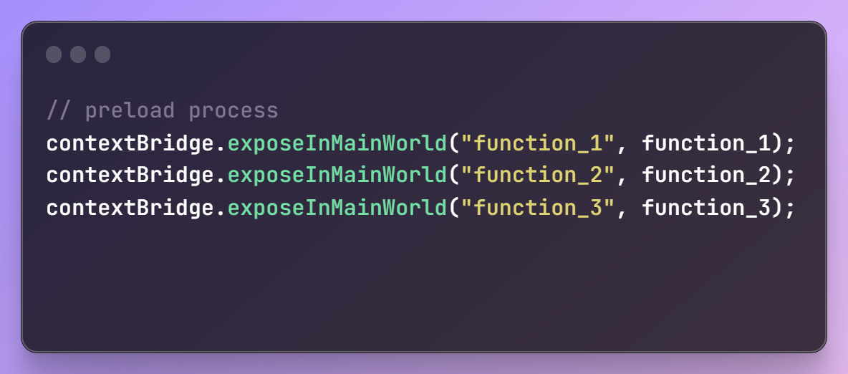
Multiples exposeInMainWorld
Notes:
La balise <img> permet d’afficher des images
La balise <br> permet de faire un saut de ligne (faire “entrée” dans du texte html ne fonctionnera pas)
La balise <hr> affiche une ligne séparatrice horizontale

Slide 21
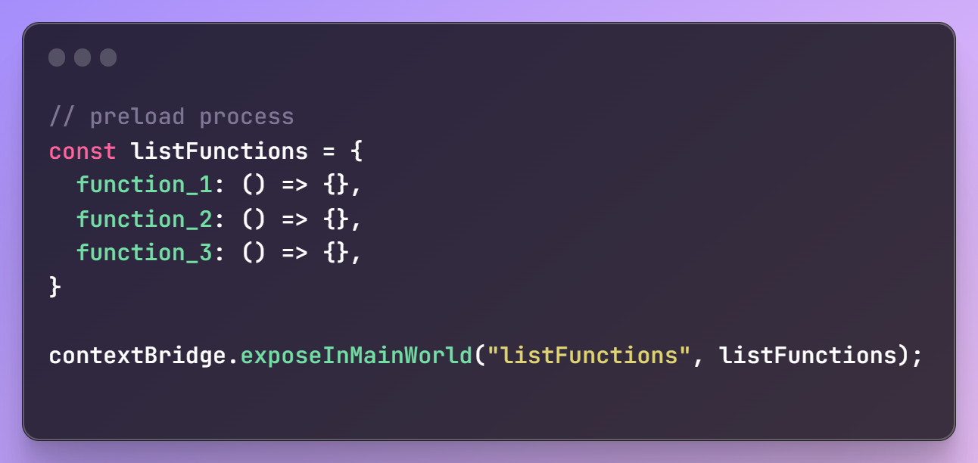
Multiples exposeInMainWorld
Notes:
La balise <img> permet d’afficher des images
La balise <br> permet de faire un saut de ligne (faire “entrée” dans du texte html ne fonctionnera pas)
La balise <hr> affiche une ligne séparatrice horizontale

Slide 22
IPC – Main process vers Renderer process
Nécessite de préciser le renderer process visé
  Rappel : Electron fonctionne avec plusieurs renderer process
Source(s) :
https://www.electronjs.org/fr/docs/latest/tutorial/ipc
Notes:
La balise <img> permet d’afficher des images
La balise <br> permet de faire un saut de ligne (faire “entrée” dans du texte html ne fonctionnera pas)
La balise <hr> affiche une ligne séparatrice horizontale

Slide 23
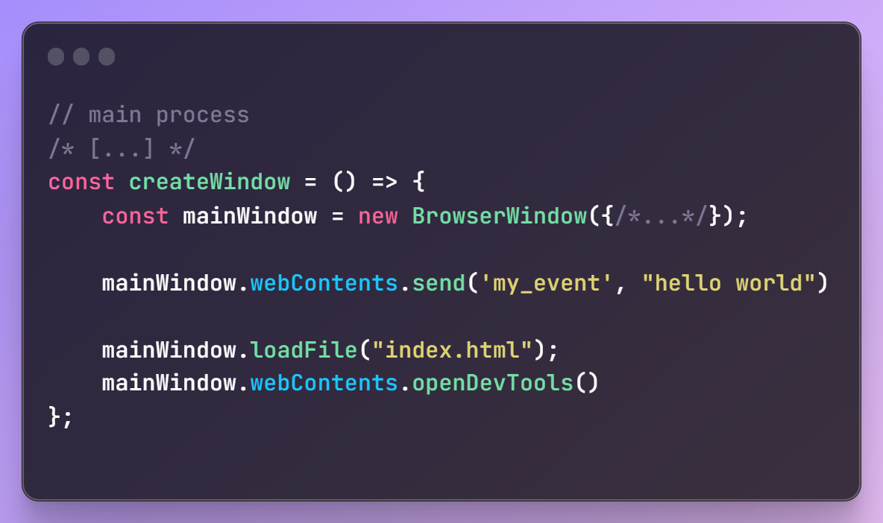
IPC – Main process vers Renderer process
La propriété “webContents” contient un renderer process
Notes:
La balise <img> permet d’afficher des images
La balise <br> permet de faire un saut de ligne (faire “entrée” dans du texte html ne fonctionnera pas)
La balise <hr> affiche une ligne séparatrice horizontale

Slide 24
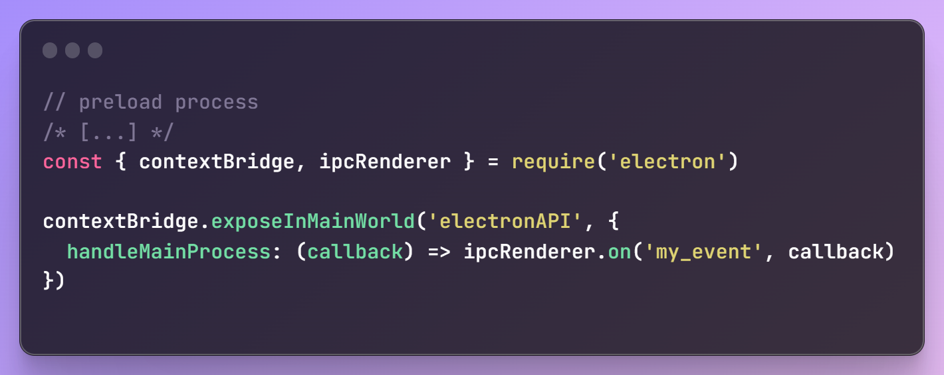
IPC – Main process vers Renderer process
Le preload process proxyfie l’écouteur d’évènement pour le renderer process. Callback représente les données envoyées depuis le main renderer
Notes:
La balise <img> permet d’afficher des images
La balise <br> permet de faire un saut de ligne (faire “entrée” dans du texte html ne fonctionnera pas)
La balise <hr> affiche une ligne séparatrice horizontale

Slide 25
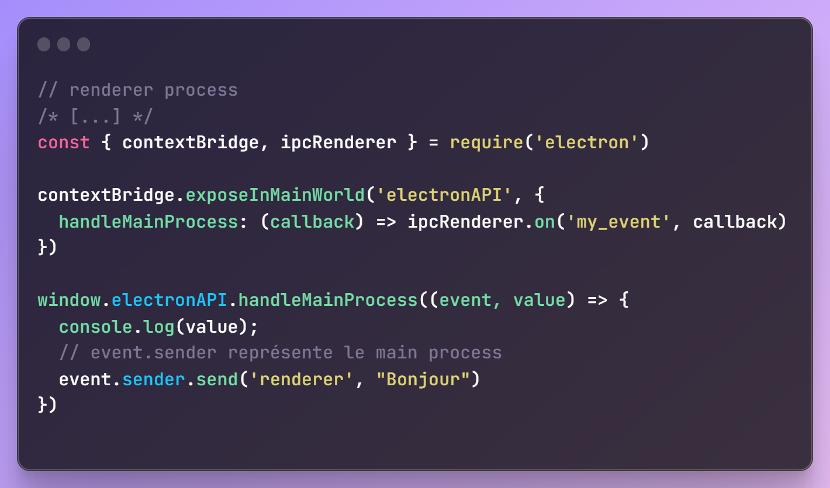
IPC – Main process vers Renderer process
Dans le renderer process, on définit une fonction de retour (callback) pour récupérer la valeur en provenance du main process
Notes:
La balise <img> permet d’afficher des images
La balise <br> permet de faire un saut de ligne (faire “entrée” dans du texte html ne fonctionnera pas)
La balise <hr> affiche une ligne séparatrice horizontale

Slide 26
Pratiquons ! - Electron (Partie 3)
Pré-requis :
Avoir la ressource ressources/electron
A télécharger ici : https://download-directory.github.io/?url=https://github.com/DanYellow/cours/tree/main/developpement-front-s5/travaux-pratiques/numero-4/ressources

Slide 27
Appels HTTP
Impossible dans le renderer process ni le preload process
Utilisation d’IPC pour faire “remonter” les données vers le renderer process
Notes:
La balise <img> permet d’afficher des images
La balise <br> permet de faire un saut de ligne (faire “entrée” dans du texte html ne fonctionnera pas)
La balise <hr> affiche une ligne séparatrice horizontale

Slide 28
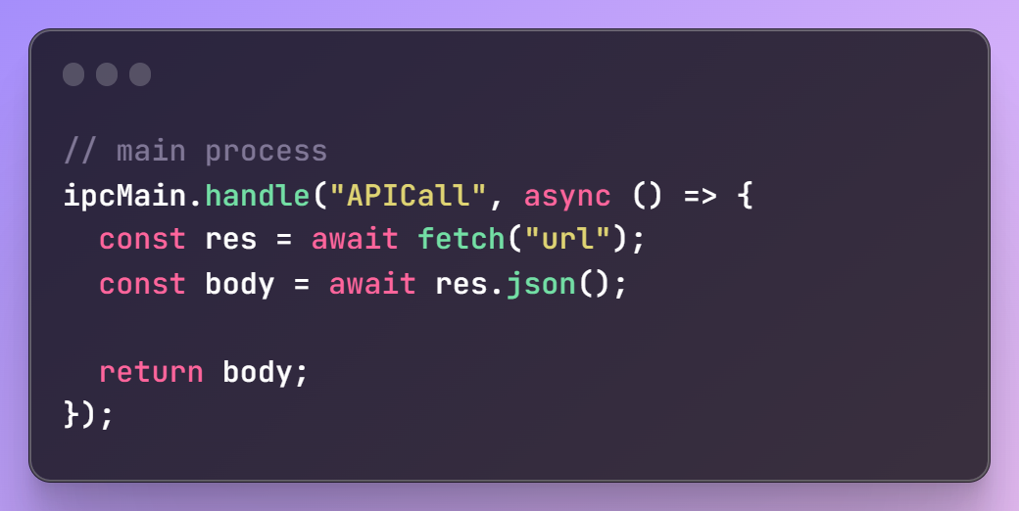
Appels HTTP
L’appel de la méthode fetch est identique à ce qu’on ferait dans le navigateur. On retourne la réponse qui sera capturée par le preload puis le renderer.
Notes:
La balise <img> permet d’afficher des images
La balise <br> permet de faire un saut de ligne (faire “entrée” dans du texte html ne fonctionnera pas)
La balise <hr> affiche une ligne séparatrice horizontale

Slide 29
Pratiquons ! - Electron (Partie 4)
Pré-requis :
Avoir la ressource ressources/electron
A télécharger ici : https://download-directory.github.io/?url=https://github.com/DanYellow/cours/tree/main/developpement-front-s5/travaux-pratiques/numero-4/ressources

Slide 30
Questions ?

